Slide 1
Over limietwaarden en de paalpuntweerstand in zand
Onderzoek in een kalibratiekamer
Dirk de Lange (Deltares)

Slide 2
Opzet van de presentatie
Achtergrond
Proefopzet
Resultaten
Discussie

Slide 3
TKI-project Axial Capacity of Piles in Sand
Kader: ontwerpmethoden op basis van sonderingen
Zijn α_{p}- en α_{s}-factoren correct?
Hoe zit het met pile ageing?
Zijn limietwaarden nodig?
Wat is de beste middelingsmethode?
Kunnen we blind varen op sonderingen?
Doel: wegnemen van verborgen veiligheden

Slide 4
Hoe staat het in NEN 9997-1?
$$q_{b;max}= min\left\{α_{p}∗q_{c;avg};15 MPa\right\}$$

Slide 5
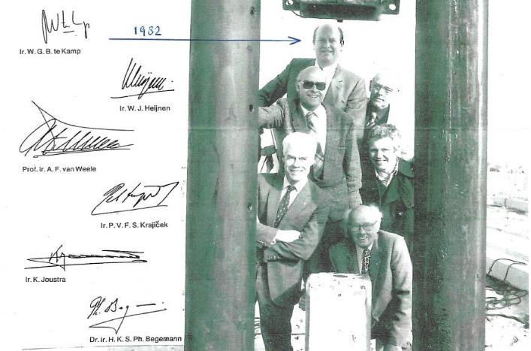
Waar komt het vandaan?
W.G. te Kamp (1977):
De term limietwaarde komt van Meyerhof
In principe is de limietwaarde gelijk aan q_{c}
Hoogste gemeten puntweerstand is echter ca. 15 MPa
Hoge horizontale spanningen kunnen afnemen door heien
Lagere limietwaarden voor niet-verdringende palen
> 15 MPa is alleen van belang voor stalen palen

Slide 6
Van meting naar ontwerpmethode (I)

Slide 7
Van meting naar ontwerpmethode (II)

Slide 8
Van meting naar ontwerpmethode (III)

Slide 9
Van meting naar ontwerpmethode (IV)
limietwaarde
$$α_{p}$$

Slide 10
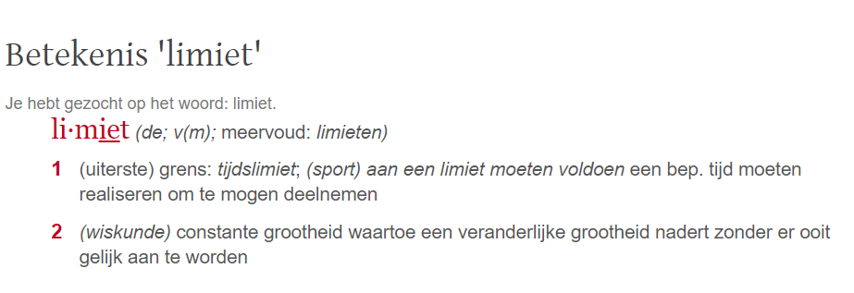
Wat zegt Van Dale?

Slide 11
Wat zegt Van Tol?
Hij herhaalt wat Te Kamp zegt over hoge horizontale spanningen, maar voegt daar nog iets aan toe: “Met deze limietwaarden beperkt men tevens de kans dat zandkorrels verbrijzelen waardoor de puntweerstand aanzienlijk zou afnemen.”

Slide 12
Dus wat te onderzoeken?
Verhouding q_{b} en q_{c}
Invloed hoge horizontale spanningen
Invloed verbrijzeling

Slide 13
Modelvorming
Wat is het verschil tussen een sondering en een proefbelasting?
Vorm en afmeting
Installatiemethode
Wijze van belasten

Slide 14
Modelvorming
Wat is het verschil tussen een sondering en een proefbelasting?
Vorm en afmeting
Installatiemethode
Wijze van belasten

Slide 15
Modelvorming
Wat is het verschil tussen een sondering en een proefbelasting?
Vorm en afmeting
Installatiemethode
Wijze van belasten

Slide 16
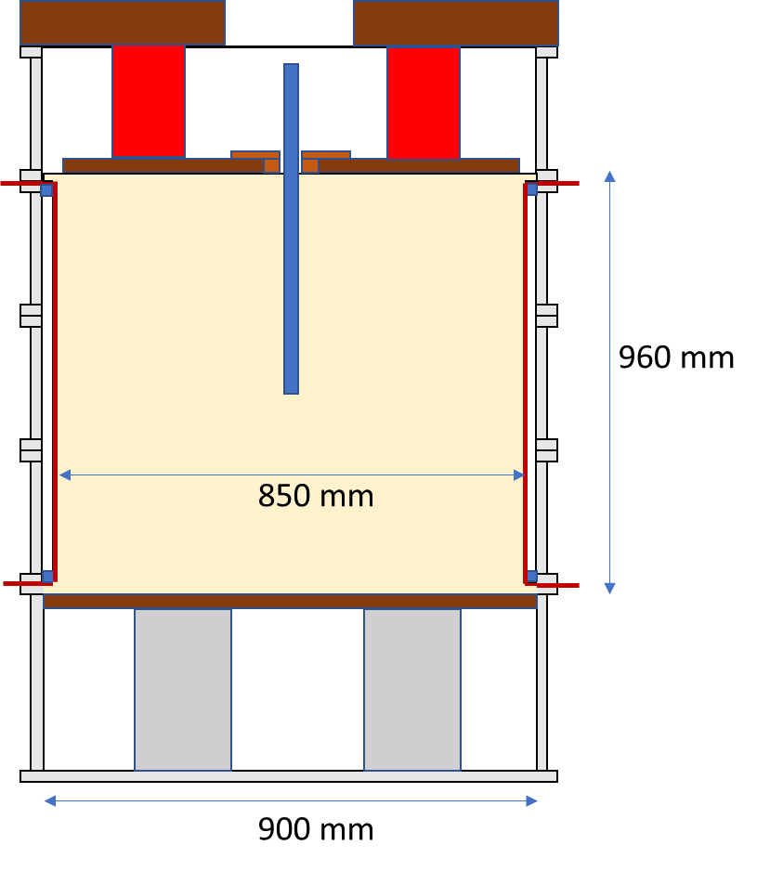
Kalibratiekamer
Variaties:
Spanningsniveaus
50 / 25 kPa
100 / 50 kPa
200 / 100 kPa
OCR (1 en 2)
Dichtheid (60% en 80%)
Tijdens de test heeft membraan functie van een sensor

Slide 17
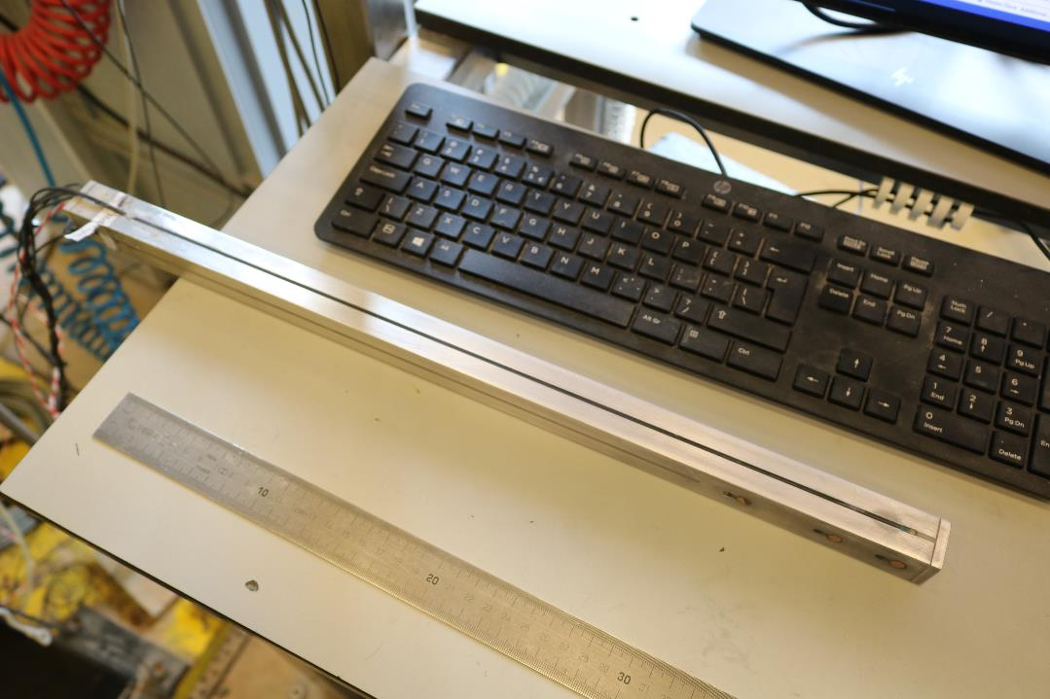
Modelpaal en instrumentatie

Slide 18
Heien
18

Slide 19
Filmpje?

Slide 20
Eerste analyse

Slide 21
Eerste analyse

Slide 22
Invloed vorm en afmetingen

Slide 23
Verbrijzeling
Eerste gedachte: meer kruip tijdens proefbelasting
Tijdens heien op MV2: “Zou het niet nu al verbrijzelen?”
Literatuur: ook crushing tijdens een CPT
(Ganju et al, 2020)
(Ciantia et al, 2016)

Slide 24
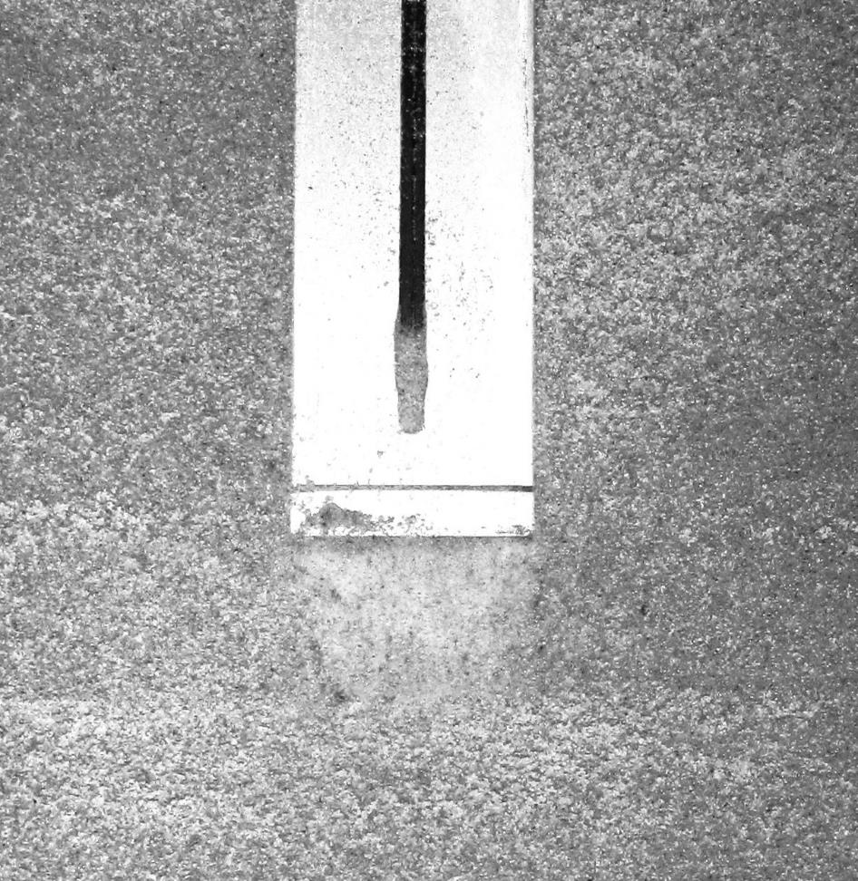
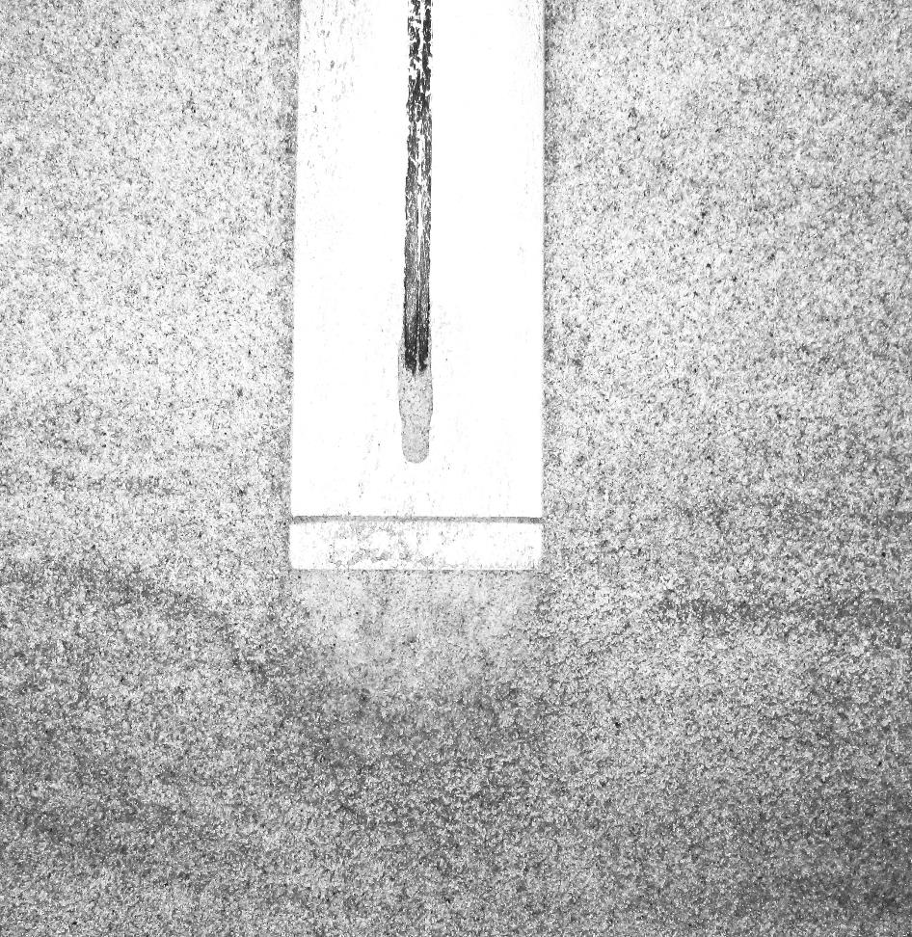
Heien vs drukken

Slide 25
Conclusies
Effecten proefbelasting: α_{p} < 1
Effecten vorm en afmetingen lijken beperkt
Effecten installatiemethode
Lagere α_{p} voor heipaal dan bij drukpaal
Relatie opspanning na paalinstallatie en α_{p}
Geen afname van α_{p} gevonden bij:
Hogere q_{c}-waarden
Hogere OCR-waarden
Glauconiethoudend (10 a 15%) zand

Slide 26
Discussie (I)
Resultaten Amaliahaven (2019) + internationale database

Slide 27
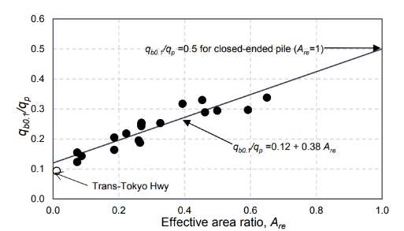
Discussie (II)
Open stalen buispalen MV2:

Slide 28
Discussie (III)
Deze uitkomsten kunnen niet zomaar één-op-één worden overgenomen voor alle paaltypen, denk aan schroefpalen met grout-injectie…
Voorzichtiger zijn met palen met verloren punt (i.v.m. het lossen van de punt)
En er zijn wel meer uitzonderingen te bedenken…

